Slide 1
Các công nghệ ảo hóa
Chương 2: Hypervisors

Slide 2
Tổng quan
Khái niệm hypervisor
Hypervisor loại 1
Hypervisor loại 2
Các giải pháp hypervisor

Slide 3
Khái niệm hypervisors
Nó là phần mềm nằm giữa các tài nguyên vật lý trên một máy chủ vật lý và các máy ảo chạy trên máy chủ đó.
Ngoài việc phân bổ tài nguyên, các hypervisor cung cấp một môi trường ảo cho các tác vụ, cho phép các mạng ảo giao tiếp với nhau và với thế giới bên ngoài, đồng thời đưa ra các hình thức phân cụm khác nhau để có tính sẵn sàng cao.

Slide 4
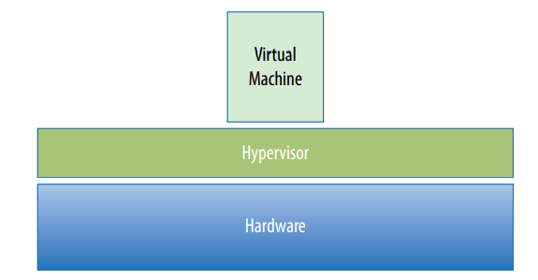
Khái niệm hypervisors
Hypervisors được dùng thay thế cho VMM (Virtual Machine Monitor)

Slide 5
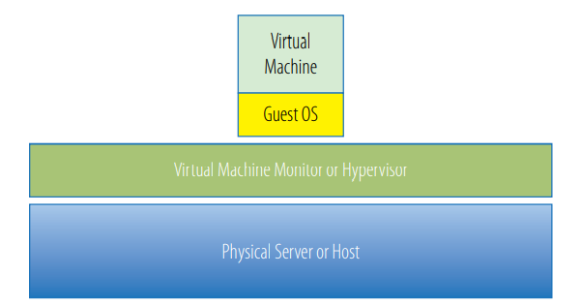
Lịch sử hypervisors
Ảo hóa bắt đầu từ những năm 1960s cho các máy tính IBM mainframe.
Đến những năm 1990s bắt đầu phát triển ảo hóa cho các máy tính thông thường

Slide 6
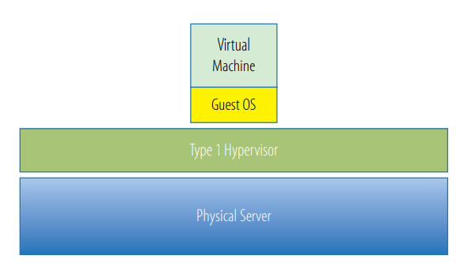
Hypervisors type 1

Slide 7
Hypervisors type 1
Hypervisor loại 1 chạy trực tiếp trên phần cứng máy chủ mà không có hệ điều hành bên dưới nó. Bởi vì không có lớp phần mềm can thiệp nào khác giữa hypervisor và phần cứng vật lý, đây cũng được gọi là quá trình thực thi cứng. Không cần trung gian, hypervisor kiểu 1 có thể giao tiếp trực tiếp với các tài nguyên phần cứng làm cho nó hiệu quả hơn nhiều so với hypervisor kiểu 2.

Slide 8
Hypervisors type 1
Ngoài việc có các đặc tính hiệu suất tốt hơn, hypervisor loại 1 cũng được coi là an toàn hơn loại 2. Các hoạt động của khách được thực hiện theo cách không thể ảnh hưởng đến hypervisor. Một máy ảo chỉ có thể làm hỏng chính nó, gây ra một sự cố cho một khách duy nhất, nhưng sự kiện đó không thoát khỏi ranh giới của máy ảo. Các khách khác tiếp tục xử lý và hypervisor cũng không bị ảnh hưởng.

Slide 9
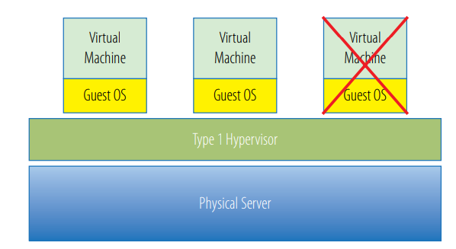
Hypervisors type 1

Slide 10
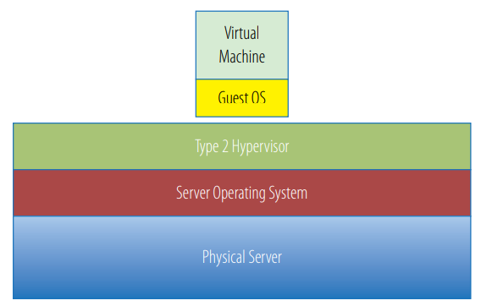
Hypervisors type 2

Slide 11
Hypervisors type 2
Bản thân hypervisor loại 2 là một ứng dụng chạy trên hệ điều hành truyền thống.
Một lợi ích của mô hình này là nó có thể hỗ trợ một loạt các phần cứng vì nó được kế thừa từ hệ điều hành mà nó sử dụng. Thường thì các hypervisor loại 2 dễ cài đặt và triển khai vì phần lớn công việc cấu hình phần cứng, chẳng hạn như mạng và lưu trữ, đã được hệ điều hành xử lý.

Slide 12
Hypervisors type 2
Hypervisor loại 2 không hiệu quả bằng hypervisor loại 1 do có thêm lớp HĐH giữa bản thân hypervisor và phần cứng. Mỗi khi một máy ảo thực hiện đọc đĩa, thao tác mạng hoặc bất kỳ tương tác phần cứng nào khác, nó sẽ chuyển yêu cầu đó đến hypervisor. Hypervisor sau đó chuyển yêu cầu cho hệ điều hành, nơi xử lý các yêu cầu I / O. Hệ điều hành chuyển thông tin trở lại hypervisor và sau đó trở lại máy ảo, thêm hai bước bổ sung, thêm thời gian và chi phí xử lý nhiều hơn, cho mọi giao dịch.

Slide 13
Hypervisors type 2
Hypervisor loại 2 cũng kém tin cậy hơn vì có nhiều điểm lỗi hơn: bất cứ điều gì ảnh hưởng đến tính khả dụng của hệ điều hành cơ bản cũng có thể ảnh hưởng đến hypervisor và máy ảo mà nó hỗ trợ. Ví dụ: các bản vá hệ điều hành tiêu chuẩn yêu cầu khởi động lại hệ thống cũng sẽ buộc khởi động lại tất cả các máy ảo trên máy chủ đó.

Slide 14
Hypervisors type 2
Triển khai hypervisor Loại 2 sử dụng nhiều tài nguyên vật lý hơn so với hypervisor Loại 1 từ quan điểm rằng hệ điều hành cơ bản tiêu thụ tài nguyên hệ thống ngoài những tài nguyên do hoạt động của hypervisor tiêu thụ.

Slide 15
Hypervisors type 2
Hypervisor loại 2 thường được sử dụng trong môi trường phát triển máy tính để bàn khi một người dùng duy nhất đang làm việc trên một hoặc nhiều máy ảo trong việc xây dựng ứng dụng. Trong trường hợp này, hypervisor thực sự chỉ là một ứng dụng máy tính để bàn bổ sung cho nhà phát triển đó.

Slide 16
Phân biệt thuật ngữ
giả lập (emulation)
ảo hóa thuần (native virtualization)
ảo hóa song song (paravirtualization)

Slide 17
Giả lập
Giả lập là nơi phần mềm được sử dụng để mô phỏng phần cứng cho hệ điều hành khách chạy. Điều này đã được sử dụng trong quá khứ nhưng khó thực hiện và mang lại hiệu suất thấp.

Slide 18
ảo hóa thuần (native virtualization)
Ảo hóa thuần (hoặc ảo hóa đầy đủ) là nơi một hypervisor kiểu 2 được sử dụng để cho phép quyền truy cập vào phần cứng và để mô phỏng phần cứng nhằm cho phép bạn tải toàn bộ hệ điều hành. Điều này được sử dụng bởi các gói mô phỏng như VMware Server, Workstation, Virtual PC và Virtual Server

Slide 19
ảo hóa song song (paravirtualization)
Ảo hóa song song là nơi các hệ điều hành khách chạy trên hypervisor, cho phép hiệu suất và hiệu quả cao hơn. Ví dụ về ảo hóa song song là Microsoft Hyper-V và VMware ESX Server

Slide 20
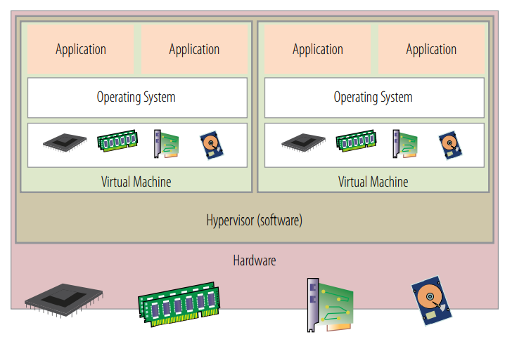
Vai trò của hypervisors
Cung cấp một môi trường giống hệt với môi trường vật lý.

Slide 21
Vai trò của hypervisors
Cung cấp môi trường đó với chi phí hiệu suất tối thiểu.
Giữ quyền kiểm soát hoàn toàn các tài nguyên hệ thống.
Hypervisor có một quy trình lập kế hoạch tài nguyên để đảm bảo tất cả các tài nguyên được yêu cầu được phục vụ một cách hợp lý.

Slide 22
Hypervisors type 1 product
VMware ESX server
Microsoft Hyper-V server

Slide 23
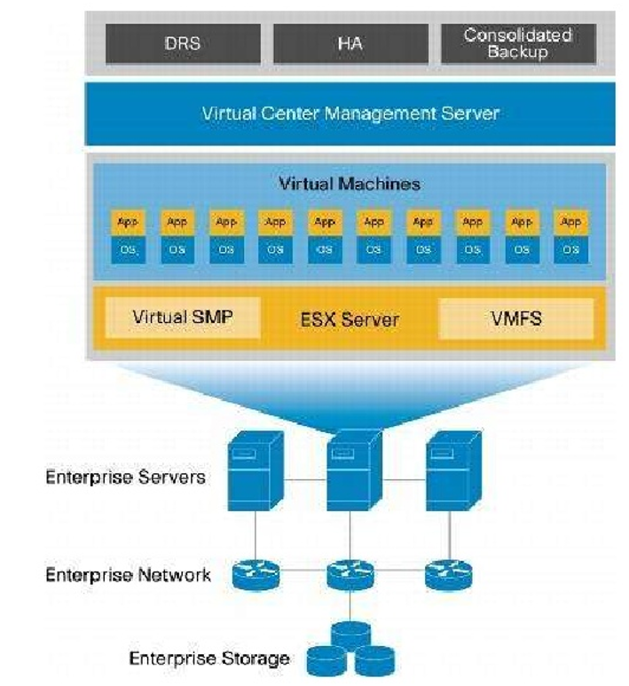
ESX server

Slide 24
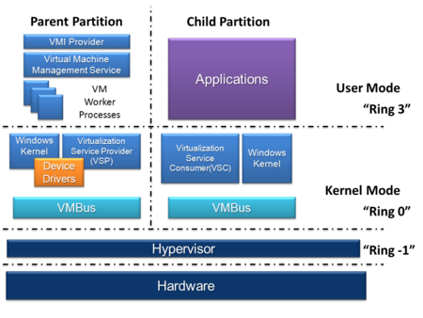
Hyper-V server

Slide 25
Hypervisors type 2 product
VMware player
Microsoft Hyper-V desktop

Slide 26
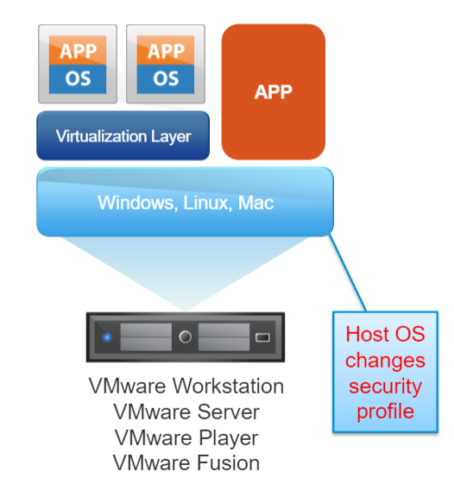
VMware player

Slide 27
Tổng kết
Trong chương này chúng ta đã học các nội dung chính sau đây
  Khái niệm hypervisor
  Hypervisor loại 1
  Hypervisor loại 2
  Các giải pháp hypervisor

Slide 28
Tài liệu tham khảo của chương
Matthew Portnoy. Virtualization essential, 2nd edition, Sybex, 2016. Chương 2, trang 21- 35

